Slide 1
ТЕМА РОДИТЕЛЬСКОГО СОБРАНИЯ: Воспитание привычек у ребёнка
Воспитатель:
Жданова Светлана Александровна

Slide 2
Цель:
профилактика формирования вредных привычек у детей.

Slide 3
Задачи:
психолого-педагогическое посвящение родителей в вопросах формирования привычек;
повышение родительской
компетентности в вопросах
воспитания.
Разработать рекомендации для родителей по вопросам воспитания привычек у детей.

Slide 4
Великий русский писатель Л.Н. Толстой записал однажды:
«Посейте поступок и вы пожнете привычку, посейте привычку и вы пожнете
характер, посейте характер и вы
пожнете судьбу».

Slide 5
Когда и в какой последовательности возникают привыч­ки?
Привычки формируются тогда, когда впервые возникает новый вид деятельности ребенка, когда впервые у него появляются новые вещи, новые обязанности и т. д. Взрослые должны очень вниматель­но относиться ко всем тем действиям и обстоятельствам,
которые возникают в жизни ребенка впервые.
Не позаботятся родители вов­ремя заложить хорошую
привычку — и вместо нее может стихийно возникнуть
другая, часто вредная привычка.

Slide 6
Как воспитываются привычки?
Привычки воспитываются делами. Действие превращается в при­вычку, если результат приводит к удовольствию (одобрению, похва­ле, помощи, поддержке). Неудачи, неприятности мешают образова­нию привычки. Большинство действий носит бытовой характер (на­пример, уход в семье за животными или растениями), приносит детям
большое удовлетворение, и благодаря наглядному
положительному результату эти действия
быстро становятся привычными.

Slide 7
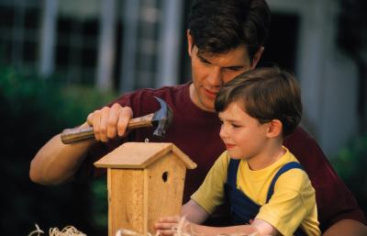
Что нужно ребёнку?
Дома ребенку необходимы не игрушки, не мороженое, не «ви­дики», а мама и папа, общение в чистом виде и событие! Учиться вместе с ребенком превращать «надо» в «хочется». Игра — это единственный способ для ребенка стать взрослым, оста­ваясь ребенком. Для взрослых — это единственный способ снова стать детьми,
оставаясь взрослыми.

Slide 8
Что такое «вредная привычка»?
Вредная привычка — это отрицательная склонность, ставшая потребностью и выражающаяся в действиях, в поведении. То есть это — некий стереотип поведения, мешающий ребенку нормально жить и развиваться.

Slide 9
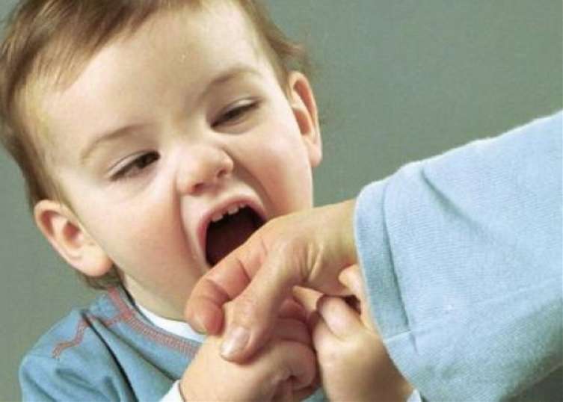
Ребенок кусается
Трудно найти причину, почему ребенок кусается. Но обычно проблема возникает от нехватки внимания — малыш пытается выразить себя. Как этого избежать? Следите, чтобы ребенок не играл одновременно с большим количеством детей, так легче избежать конфликтов между ними. Но если вдруг это произошло? Действуйте быстро! Нередко все происходит так неожиданно, что реакция бывает не совсем адекватной. Думаю, трудно представить человека, который среагирует на укус улыбкой. Но, тем не менее, никогда не бейте ребенка по губам и не кусайте в ответ, стараясь
показать, что это больно. Можно закрыть малышу рот ладонью,
дать ему время остыть, сказав: «Я огорчена, мне стыдно,
что ты так себя ведешь. Боюсь, что больше эта девочка
не станет с тобой играть, а эта тетя больше
не придет к нам в гости».

Slide 10
Кусание ногтей
Не опасно для окружающих, но самого ребенка эта привычка может привести к разным заболеваниям. Кусание ногтей — распространенная вредная привычка у детей, часто возникающая после того, как кроха перестает сосать палец. Для малыша — это способ снять стресс. Зачастую ребенок даже не осознает, что он делает. Обратите внимание, что стало причиной — волнение, страх или скука, когда малышу нечем занять руки. Напоминайте
ребенку, что эта привычка опасна для здоровья. Обкусанные
ногти болят, в желудок попадают микробы, грязные руки
могут стать причиной кишечного расстройства. А вот бить
ребенка по рукам, ругать его и мазать руки чем-то
гадким не стоит.

Slide 11
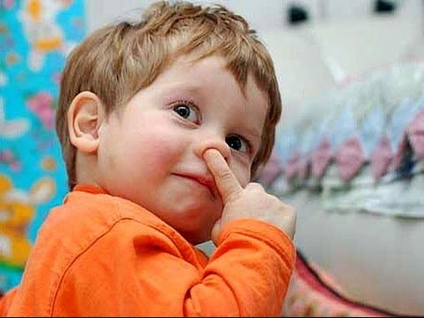
Ковыряние в носу
Не очень красивое занятие. Возможно, этот процесс и успокаивает ребенка, но взрослых он раздражает и ставит в неловкое положение. В любом случае ваша реакция не должна быть чрезмерной. С невозмутимым лицом и при минимуме слов ласково возьмите малыша за руку. Это помогает и дома, и в общественном месте. Наготове держите носовой платок и скажите ребенку, что можно поранить носик, если трогать его постоянно пальцем.
Объясните, почему некрасиво так делать, научите пользоваться
платком, расскажите о правилах гигиены.

Slide 12
Гнев ребенка
Они случаются нередко, но их проявления бывают разными. Самый тяжелый вариант — битье головой о пол или стену. Такие сцены привлекают всеобщее внимание, чего, собственно, и добивается малыш. Ваша цель — дать ребенку понять, что он не может манипулировать взрослыми, научить контролировать свой гнев, не нанося ущерба себе и другим. Будьте терпеливы! Во время приступа сохраняйте спокойствие, малыш должен заранее знать,
как вы будете себя вести. Если вы видите, что самим справиться
не получается, обратитесь к специалисту, который найдет
индивидуальный подход к вашему малышу и поможет
справиться с подобным поведением.

Slide 13
Ребенок говорит плохие слова
Порой дети их употребляют для привлечения к себе всеобщего внимания. Как реагировать? Прежде всего, следите за своей речью! Мы порой не контролируем собственные выражения, гораздо проще обвинить улицу, сад. Имейте в виду, что от вашей реакции на сказанное зависит, будет ли продолжаться подобное поведение. Ни в коем случае не хихикайте и не поощряйте малыша. В более старшем возрасте попробуйте как-то объяснить ребенку смысл произнесенного «плохого» слова, ведь сказав:
«Так говорить нехорошо», можете вызвать вопрос: «Почему?»
Будьте настойчивы, старайтесь сдерживать свои
эмоции. Помните: личный пример — главный способ
для исправления ситуации и вредных привычек у детей.

Slide 14
Ребенок дразнится
Кто из нас не любил подразнить друга или подшутить над бабушкой? Многие родители не придают значения такому поведению, не задумываясь о последствиях. Обсудите с малышом разницу между дружеским подтруниванием и издевательством. Расскажите, как такие слова обижают, становятся причиной ссор научите кроху не реагировать, если его дразнят.

Slide 15
Искоренение вредных привычек.
Распространено заблуждение: привычку надо разрушить, искоре­нить. Каждая привычка отвечает какой-то потребности. С течением жиз­ни меняются потребности, и жизненный опыт подсказывает, что неко­торые привычки с годами исчезают, привычки не вечны. Потому что когда исчезает потребность, лежащая в основе привычки (либо она удовлетворяется, либо перестает быть актуальной), привычка бесследно исчезает. Наказание очень редко
приводит к исчезновению привычки.

Slide 16
ПАМЯТКА РОДИТЕЛЯМ КАК ОТУЧИТЬ РЕБЁНКА ОТ ВРЕДНЫХ ПРИВЫЧЕК
ОТ РЕБЁНКА
МАМЫ И ПАПЫ!
Принимайте меня таким, какой я есть.
Не ругайте и не принуждайте меня к чему-либо.
Не беритесь за все привычки сразу. Не спешите.
Повышайте степень моей самостоятельности.
Поищите то хорошее, что есть во мне, и, опираясь на это,
активно формируйте у меня полезные привычки.
Чтобы дело шло успешнее, используйте отвлекающие
моменты. Например, если я привык засыпать с соской,
дайте мне попить перед сном, пожевать сухарик или ломтик
яблока, пососать драже-витаминку и др.

Slide 17
Вывод:
Воспитание привычек не должно происходить изолированно от вос­питания нравственных качеств. Хорошие привычки лишь тогда явля­ются основой сильного характера, когда они воспитываются в един­стве с нравственными убеждениями и духовными интересами. При­вычки следует рассматривать как средство достижения какой-либо цели воспитания, но не как самоцель (например, воспитание вежливости не для того нужно, чтобы
ребенок «производил впечатление», а пото­му что это делает
совместную жизнь комфортной и приятной).

Slide 18
Использованная литература:
Рубинштейн С.Я. О воспитании привычек у детей; Москва 1996г.
http://mamochki-detishki.ru/
http://nsportal.ru/detskiy-sad/materialy-dlya-roditeley/2015/10/26/vrednye-privychki-detey-chto-s-nimi-delat

Slide 19
Спасибо за внимание!

